Slide 1


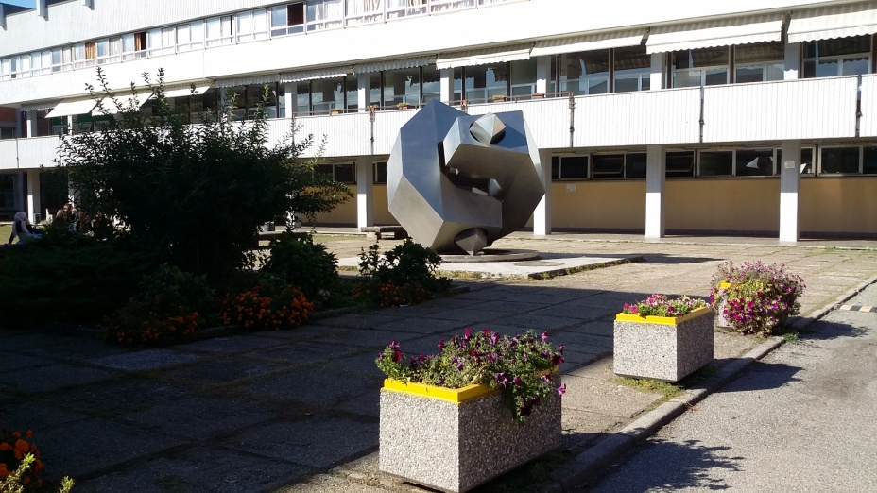
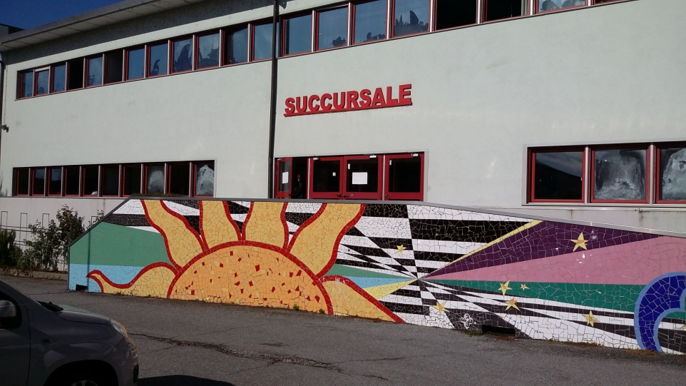
G. Cardano
ITIS “G. CARDANO” Istituto Tecnico & Liceo Scientifico delle Scienze Applicate
Offerta didattica:
dal lunedì al venerdì

Slide 2
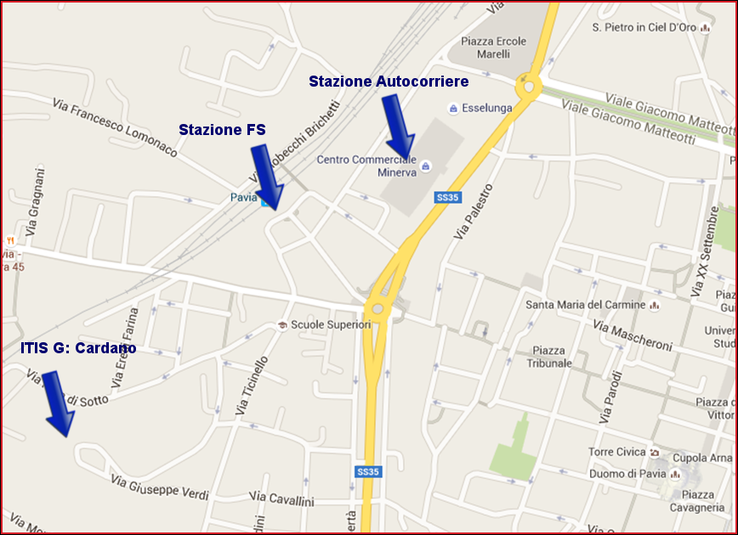
nella vicinanza delle stazioni dei mezzi pubblici, facilmente raggiungibile a piedi
G. Cardano
Siamo in zona Ticinello

Slide 3
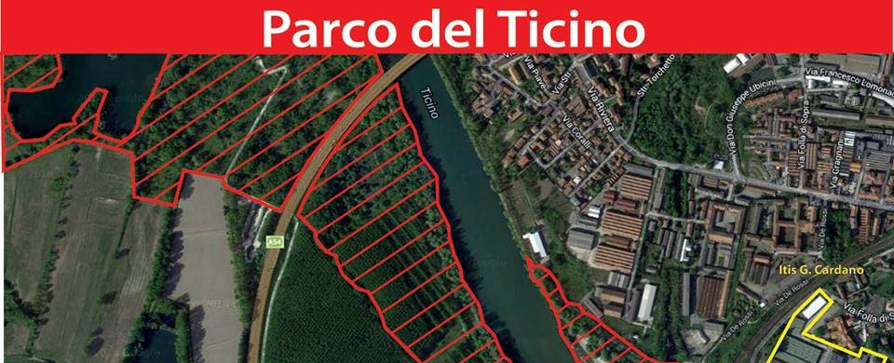
La scuola si trova lungo il Fiume nel
Parco del Ticino
G. Cardano

Slide 4

ITIS settore tecnologico
L’identità degli istituti tecnici è connotata, in
linea con le indicazioni dell’Unione Europea da una solida base culturale a carattere scientifico e tecnologico, acquisita attraverso saperi e
competenze sia dell’area di istruzione generale
sia dell’area di indirizzo
G. Cardano
Il piano di studi del
primo biennio
ha valenza propedeutica
per il proseguimento
nell’indirizzo di
specializzazione

Slide 5



G. Cardano
Liceo scientifico
Opzione
Scienze Applicate
proposto dal Ministero della Pubblica Istruzione,
un corso con il quale
si consegue il
Diploma di Liceo Scientifico
(ai sensi dell’art. 279 D.L. 16/04/94 n. 297)

Slide 6
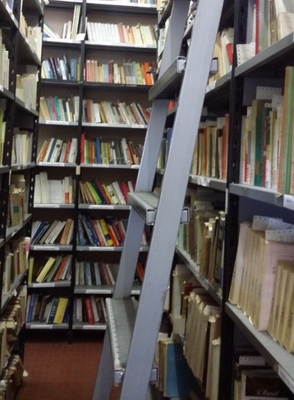
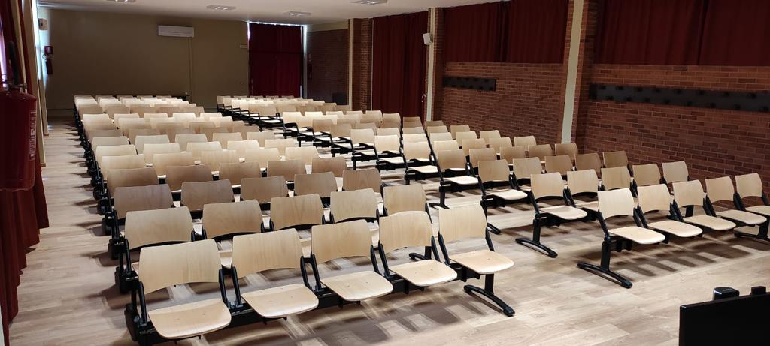
Tutte le aule hanno in dotazione lim e dispositivi multimediali
G. Cardano
1 bar
1 palestrina
1 palestra di 1600 m²
I numeri del CARDANO
1 biblioteca
1 aula magna
1 aula gradinata

Slide 7
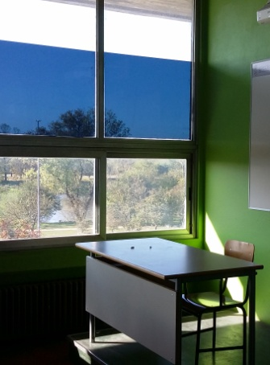
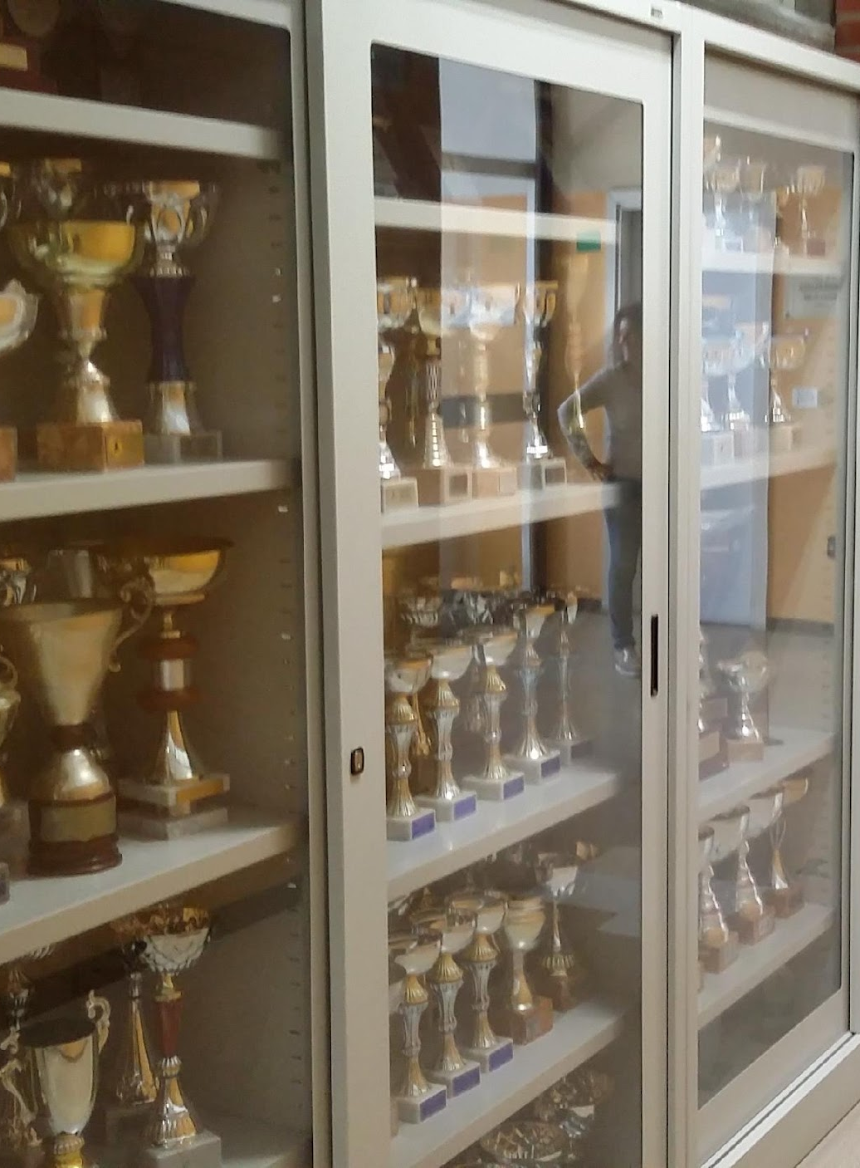
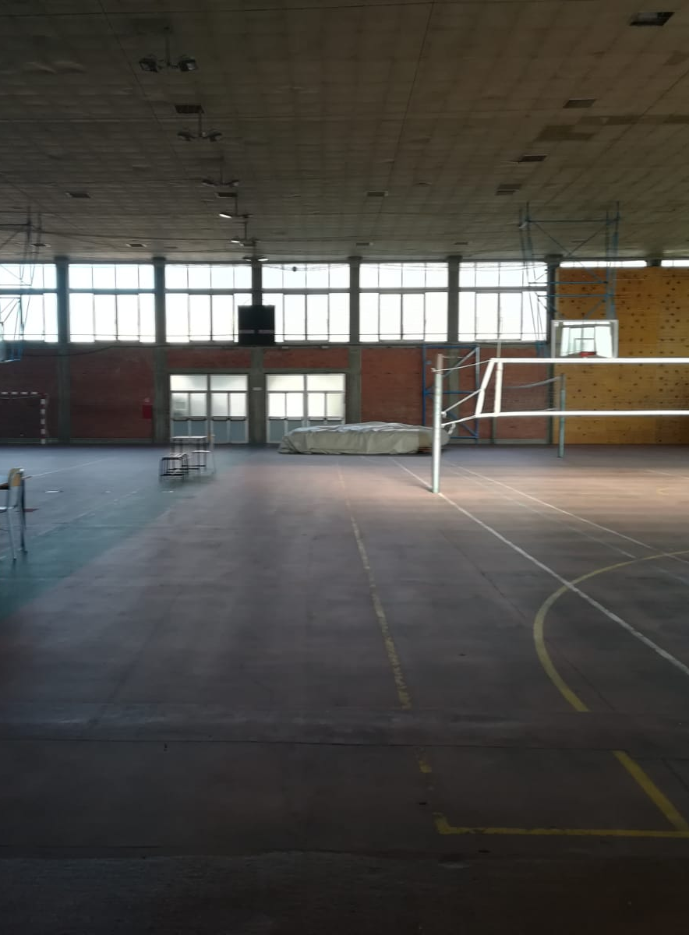
35 aule tradizionali
40 laboratori
G. Cardano
I numeri del CARDANO
1826 studenti
205 docenti
37 aule “tradizionali”
41 laboratori

Slide 8
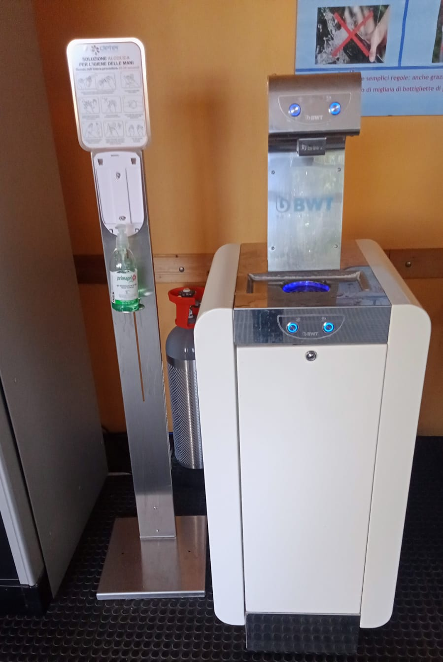
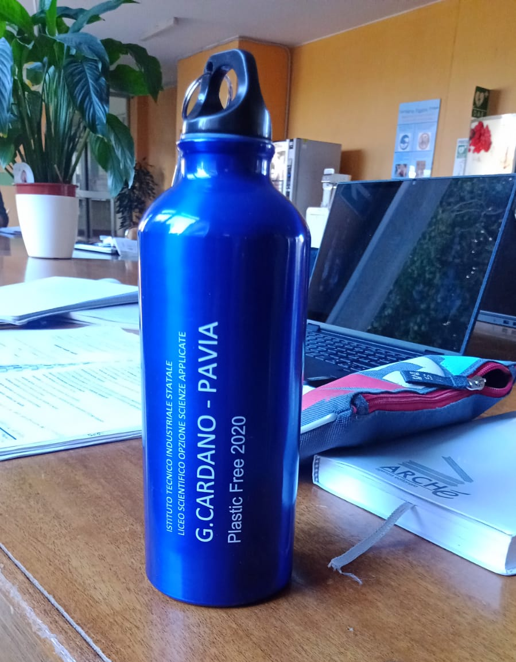
Siamo una scuola plastic free
Il mantenimento degli erogatori è finanziato con la vendita delle borracce
Erogatori di acqua potabile gratuita sono a disposizione di studenti, docenti e personale della scuola

Slide 9
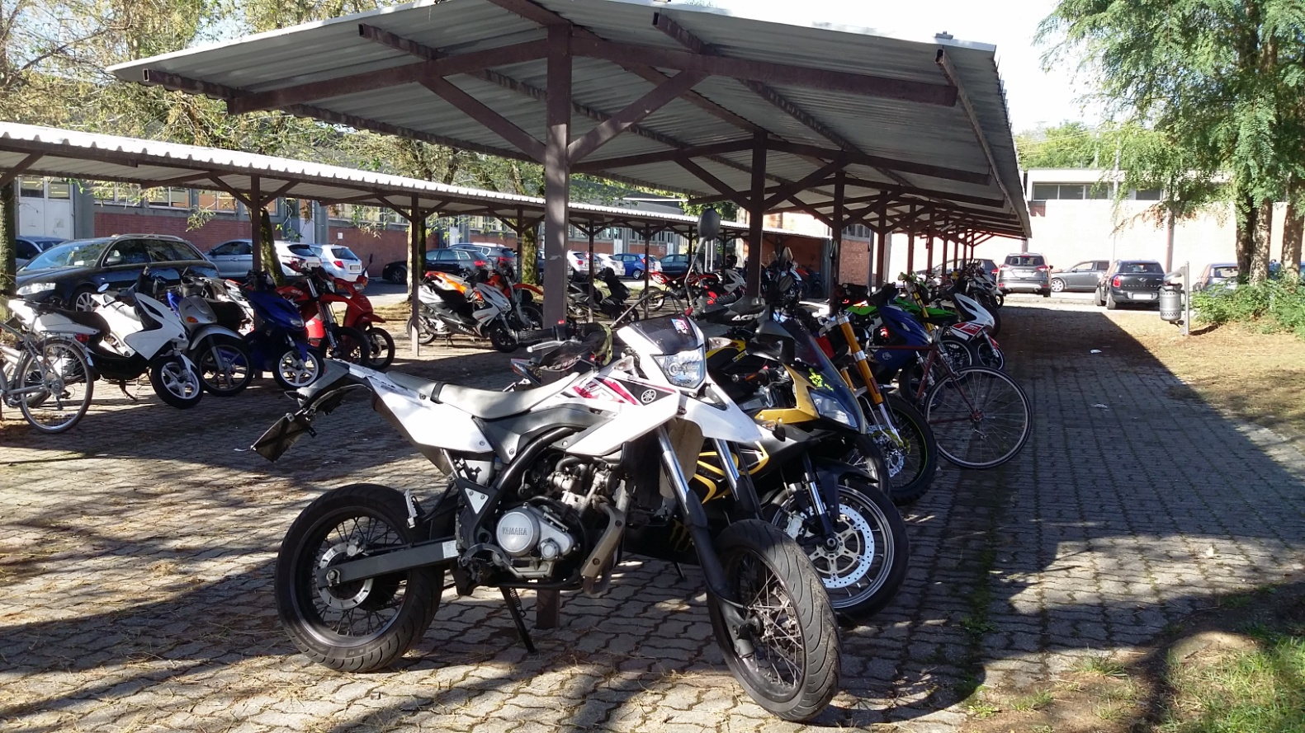
G. Cardano
Parcheggio interno per gli scooter degli studenti

Slide 10





I Percorsi Formativi
G. Cardano
CHIMICA, MATERIALI e BIOTECNOLOGIE
ELETTROTECNICA ed ELETTRONICA
INFORMATICA e TELECOMUNICAZIONI
MECCANICA MECCATRONICA ed ENERGIA
LICEO SCIENTIFICO delle SCIENZE APPLICATE

Slide 11

G. Cardano
Orario settimanale BIENNIO ISTITUTO TECNICO settore Tecnologico
Attività ed insegnamenti obbligatori | Ore in 1ª | Ore in 2ª
Lingua e letteratura italiana | 4 | 4
Lingua inglese | 3 | 3
Storia, Cittadinanza e Costituzione | 2 | 2
Geografia |  | 1
Matematica | 4 | 4
Diritto ed economia | 2 | 2
Scienze integrate: scienze della terra, biologia | 2 | 2
Fisica | 3 (1) | 3 (1)
Chimica | 3 (1) | 3 (1)
Tecnologia e rappresentazione grafica | 3 (2) | 3
Tecnologie informatiche | 3 (2) | -
Scienze e tecnologie applicate (secondo l’indirizzo) |  | 3
Scienze motorie e sportive | 2 | 2
Religione cattolica o attività alternative | 1 | 1
Ore totali | 32 | 33
( ) fra parentesi le ore con la compresenza dell’insegnante di laboratorio

Slide 12
G. Cardano
Orario settimanale secondo BIENNIO e quinto anno Chimica, Materiali e Biotecnologie
Attività ed insegnamenti obbligatori | 2° biennio |  | 5° anno
 | Ore in 3ª | Ore in 4ª | Ore in 5ª
Lingua e letteratura italiana | 4 | 4 | 4
Lingua inglese | 3 | 3 | 3
Storia | 2 | 2 | 2
Matematica | 3 | 3 | 3
Complementi di matematica | 1 | 1 | -
Chimica Analitica e Strumentale | 7(4) | 6 (4) | 8 (6)
Chimica Organica e Biochimica | 5 (3) | 5 (3) | 3 (2)
Tecnologie Chimiche Industriali | 4(2) | 5 (2) | 6 (2)
Scienze motorie e sportive | 2 | 2 | 2
Religione Cattolica o attività alternative | 1 | 1 | 1
Ore totali | 32 | 32 | 32
( ) fra parentesi le ore con la compresenza dell’insegnante di laboratorio

Slide 13
G. Cardano
Orario settimanale secondo BIENNIO e quinto anno Elettronica & Elettrotecnica
Attività ed insegnamenti obbligatori | 2° biennio |  | 5° anno
 | Ore in 3a | Ore in 4a | Ore in 5a
Lingua e letteratura italiana | 4 | 4 | 4
Lingua inglese | 3 | 3 | 3
Storia | 2 | 2 | 2
Matematica | 3 | 3 | 3
Complementi di matematica | 1 | 1 | -
Tecnologia e progettazione di sistemi elettrici | 5 (3) | 5 (4) | 6 (4)
Elettrotecnica ed Elettronica | 7 (3) | 6 (3) | 6 (3)
Sistemi Automatici | 4 (2) | 5 (2) | 5 (3)
Scienze motorie e sportive | 2 | 2 | 2
Religione Cattolica o attività alternative | 1 | 1 | 1
Ore totali | 32 | 32 | 32
( ) fra parentesi le ore con la compresenza dell’insegnante di laboratorio

Slide 14
G. Cardano
Orario settimanale secondo BIENNIO e quinto anno Informatica & Telecomunicazioni
Attività ed insegnamenti obbligatori | 2° biennio |  | 5° anno
 | Ore in 3ª | Ore in 4ª | Ore in 5ª
Lingua e letteratura italiana | 4 | 4 | 4
Lingua inglese | 3 | 3 | 3
Storia | 2 | 2 | 2
Matematica | 3 | 3 | 3
Complementi di matematica | 1 | 1 | -
Sistemi e Reti | 4 (2) | 4 (2) | 4 (2)
Informatica | 6 (3) | 6 (3) | 6 (3)
Tecnologie e progettazione di sistemi informatici | 3 (2) | 3 (2) | 4 (3)
Gestione progetto, organizzazione di impresa |  |  | 3 (2)
Telecomunicazioni | 3 (2) | 3 (2)
Scienze motorie e sportive | 2 | 2 | 2
Religione Cattolica o attività alternative | 1 | 1 | 1
Ore totali | 32 | 32 | 32
( ) fra parentesi le ore con la compresenza dell’insegnante di laboratorio

Slide 15
G. Cardano
Orario settimanale secondo BIENNIO e quinto anno Meccanica e Meccatronica ed Energia articolazione Meccanica e Meccatronica
Attività ed insegnamenti obbligatori | 2° biennio |  | 5° anno
 | Ore in 3ª | Ore in 4ª | Ore in 5ª
Lingua e letteratura italiana | 4 | 4 | 4
Lingua inglese | 3 | 3 | 3
Storia | 2 | 2 | 2
Matematica | 3 | 3 | 3
Complementi di matematica | 1 | 1 | -
Meccanica, macchine ed energia | 4 (2) | 4 (2) | 4
Sistemi di automazione | 4 (2) | 3 (3) | 3 (3)
Tecnologie meccaniche di processo e prodotto | 5 (4) | 5 (4) | 5 (5)
Disegno, progettazione e organizzazione industriale | 3 | 4 | 5 (2)
Scienze motorie e sportive | 2 | 2 | 2
Religione Cattolica o attività alternative | 1 | 1 | 1
Ore totali | 32 | 32 | 32
( ) fra parentesi le ore con la compresenza dell’insegnante di laboratorio

Slide 16
G. Cardano
Orario settimanale secondo BIENNIO e quinto anno Meccanica e Meccatronica ed Energia articolazione Energia
Attività ed insegnamenti obbligatori | 2° biennio |  | 5° anno
 | Ore in 3ª | Ore in 4ª | Ore in 5ª
Lingua e letteratura italiana | 4 | 4 | 4
Lingua inglese | 3 | 3 | 3
Storia | 2 | 2 | 2
Matematica | 3 | 3 | 3
Matematica e complementi di matematica | 4 | 4 | 3
Meccanica, macchine ed energia | 5 (2) | 5 (2) | 5 (2)
Sistemi di automazione | 4 (2) | 4 (3) | 4 (3)
Tecnologie meccaniche di processo e prodotto | 4 (2) | 2 (2) | 2 (2)
Impianti energetici, disegno e progettazione | 3 (2) | 5 (2) | 6 (3)
Scienze motorie e sportive | 2 | 2 | 2
Religione Cattolica o attività alternative | 1 | 1 | 1
Ore totali | 32 | 32 | 32
( ) fra parentesi le ore con la compresenza dell’insegnante di laboratorio

Slide 17
Il Liceo Scientifico delle Scienze Applicate
G. Cardano
DISCIPLINE | ORE SETTIMANALI
LATINO | 0
SCIENZE NATURALI | 3 ore in 1ª; 4 ore in 2ª; 5 nel secondo biennio e nel quinto anno divise fra scienze e chimica
FISICA | 3 ore settimanali per tutti 5 gli anni di cui 1 di laboratorio
INFORMATICA | 2 ore dalla 1ª alla 5ª

Slide 18
G. Cardano
Orario settimanale LICEO SCIENTIFICO delle SCIENZE APPLICATE
Attività ed insegnamenti obbligatori | Ore in 1ª | Ore in 2ª | Ore in 3ª | Ore in 4ª | Ore in 5ª
Lingua e letteratura italiana | 4 | 4 | 4 | 4 | 4
Lingua inglese | 3 | 3 | 3 | 3 | 3
Storia e geografia | 3 | 3
Storia |  |  | 2 | 2 | 2
Filosofia |  |  | 2 | 2 | 2
Matematica | 5 | 4 | 4 | 4 | 4
Informatica | 2 | 2 | 2 | 2 | 2
Fisica | 3 (1) | 3 (1) | 3 (1) | 3(1) | 3(1)
Scienze naturali (scienze della terra,biologia) | 3 | 4 | 2 | 3 | 5
Scienze naturali (chimica) |  |  | 3 | 2
Disegno e storia dell’arte | 2 | 2 | 2 | 2 | 2
Scienze motorie e sportive | 2 | 2 | 2 | 2 | 2
Religione Cattolica o attività alternative | 1 | 1 | 1 | 1 | 1
Ore totali | 28 | 28 | 30 | 30 | 30
( ) fra parentesi le ore con la compresenza dell’insegnante di laboratorio

Slide 19
G. Cardano
PERCORSO "CAMBRIDGE"
Dall'anno scolastico 2018/2019 l’Istituto “Cardano” è diventato Cambridge International School, sede autorizzata dall'Università di Cambridge per la preparazione e il conseguimento delle certificazioni internazionali IGCSE e A-level (Advanced Level).
La scuola offre la possibilità di iscriversi all’indirizzo “internazionalizzato” del Liceo Scientifico delle Scienze Applicate.
Il percorso “Cambridge” ha l’obiettivo:
di potenziare l’apprendimento della lingua inglese utilizzando lettori madrelingua nelle ore curriculari
di affiancare (con l’insegnamento in inglese) ai programmi italiani della disciplina informatica quelli inglesi

Slide 20
Orario settimanale LICEO SCIENTIFICO delle SCIENZE APPLICATE Percorso Cambridge
Attività ed insegnamenti obbligatori | Ore in 1a | Ore in 2a | Ore in 3a | Ore in 4a | Ore in 5a
Lingua e letteratura italiana | 4 | 4 | 4 | 4 | 4
Lingua inglese | 3a | 3a | 3a | 3a | 3
Storia e geografia | 3 | 3
Storia |  |  | 2 | 2 | 2
Filosofia |  |  | 2 | 2 | 2
Matematica | 5 | 4 | 4 | 4 | 4
Informatica | 2b | 2b | 2b | 2b | 2
Fisica | 3 (1)* | 3 (1)* | 3 | 3 | 3
Scienze naturali (scienze della terra,biologia) | 3 | 4 | 2 | 3 | 5
Scienze naturali (chimica) |  |  | 3 | 2
Disegno e storia dell’arte | 2 | 2 | 2 | 2 | 2
Scienze motorie e sportive | 2 | 2 | 2 | 2 | 2
Religione Cattolica o attività alternative | 1 | 1 | 1 | 1 | 1
Corso facoltativo di potenziamento di inglese per certificazione linguistica B1 | 1 # | 1 #
Corso facoltativo di potenziamento di inglese per certificazione linguistica B2 |  |  | 1 # | 1 #
Ore totali | 28 | 28 | 30 | 30 | 30
(1)* ora aggiuntiva di laboratorio di Fisica attribuite per ampliamento di offerta formativa a 1 ora con docente di inglese madrelingua; b con docente con certificazione linguistica # 15 ore di lezione suddivise tra primo e secondo quadrimestre

Slide 21

Offerta Formativa,
Progetti Didattici
G. Cardano
IFS (Impresa Formativa Simulata)
Stage aziendali
presso aziende ed enti pubblici
Visite aziendali mirate alla conoscenza del mondo del lavoro

Slide 22
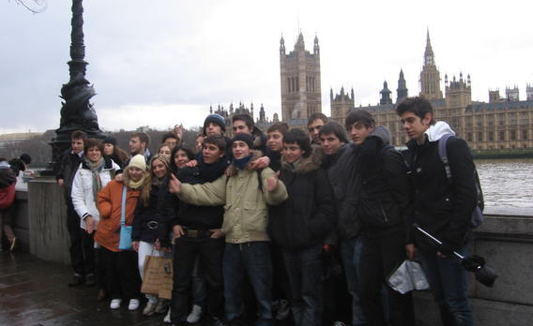
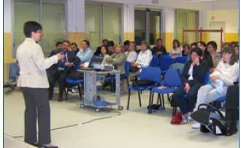
G. Cardano
FAVORIAMO LE ATTIVITÀ RIVOLTE ALLA DIDATTICA
B1 (PET) e B2 (FCE - First) – certificazioni di lingua inglese
Cisco Academy e Certificazione CCNA
Progettazione meccanica bidimensionale con AUTOCAD
Programma “Under the same sky”
Istruzione domiciliare
14 progetti pomeridiani in partenza quest’anno…..
....e tante altre attività e progetti

Slide 23
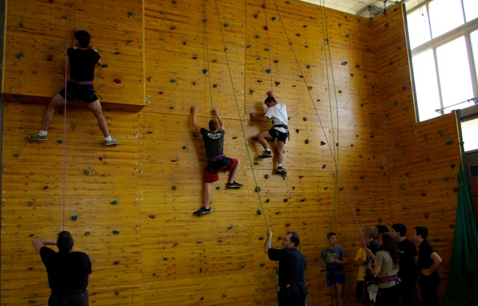
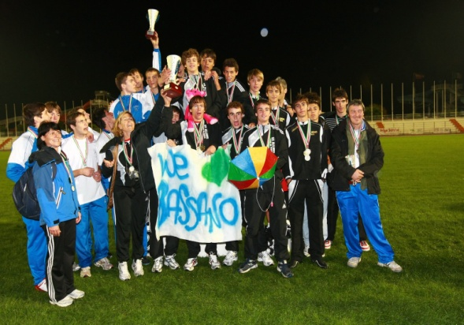
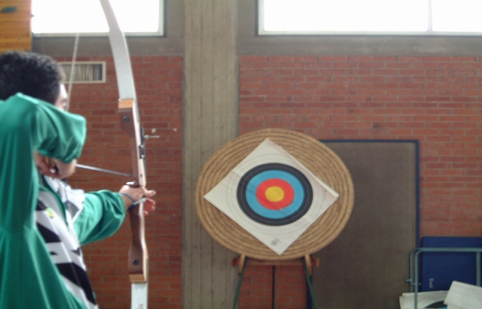
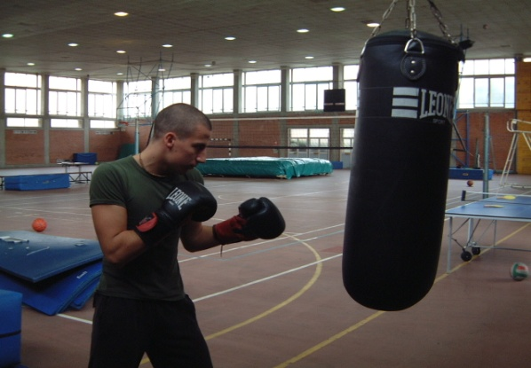
...ed infine, lo SPORT
G. Cardano
Arrampicata
Atletica
Tiro con l’Arco
Pugilato

Slide 24
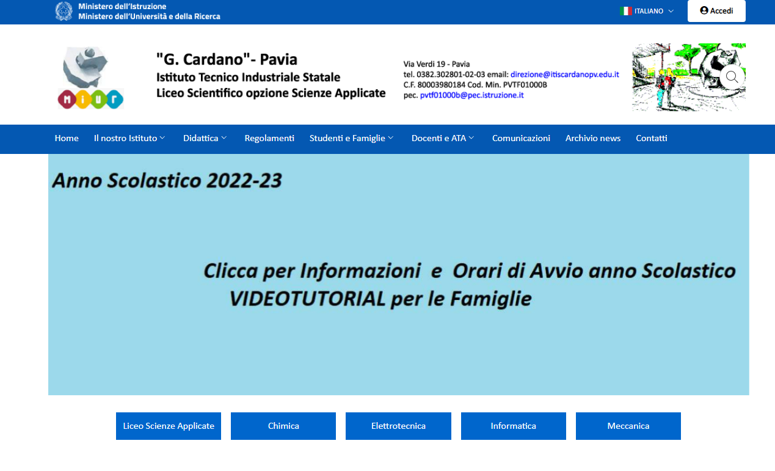
Per informazioni ed aggiornamenti
Sito Web: www.itiscardanopv.edu.it
G. Cardano

Slide 25

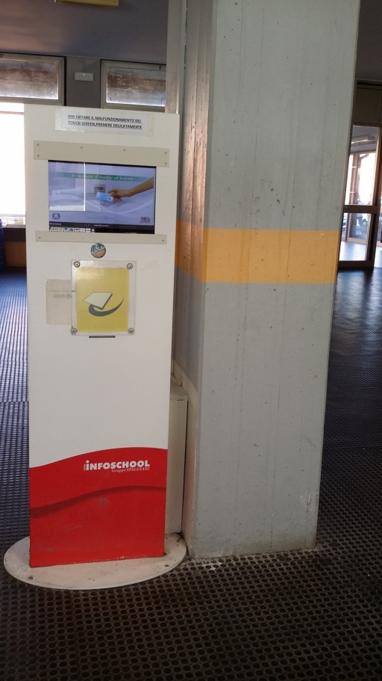
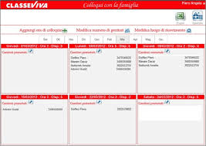
Per le famiglie
Registrazione elettronica delle presenze
Accesso alle informazioni tramite web
Registro Elettronico
Libretto web
Colloqui coi docenti online, prenotabili da registro elettronico
G. Cardano

Slide 26

OPEN DAY
Venerdì 11 novembre 2022 pomeriggio
Venerdì 16 dicembre 2022 pomeriggio
Programma
Saluto del Dirigente
Dott.ssa Giancarla Gatti Comini
e presentazione generale dell’Istituto
A seguire i Dipartimenti dell’Istituto Tecnico e del Liceo Scientifico
presenteranno la loro offerta didattica e risponderanno alle domande delle famiglie.
Per iscriversi accedere al sito: https://www.itiscardanopv.edu.it,
circa 15 giorni prima del’evento
G. Cardano

Slide 27
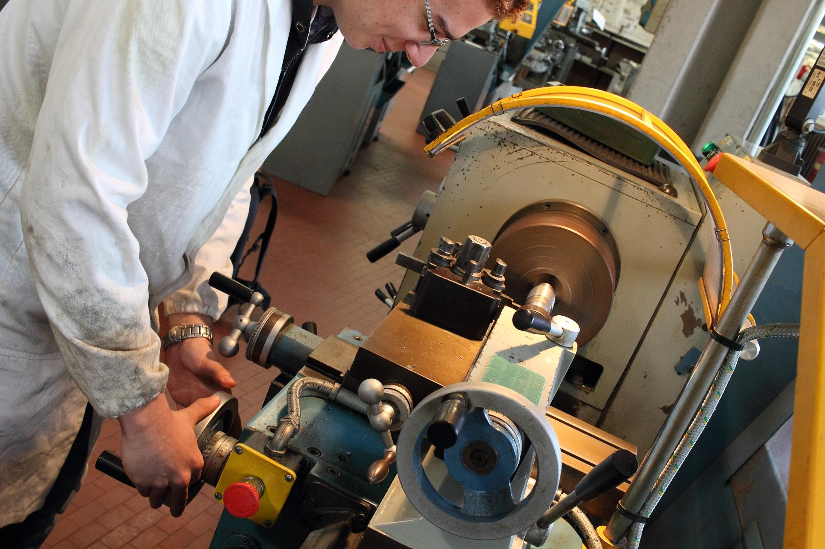
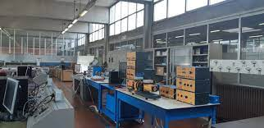
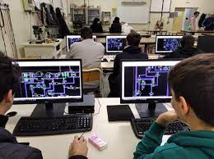
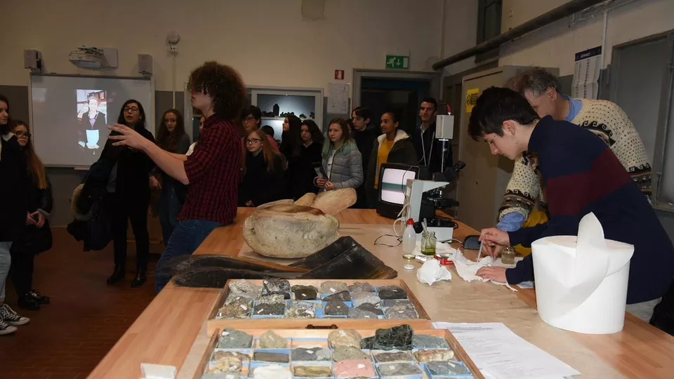
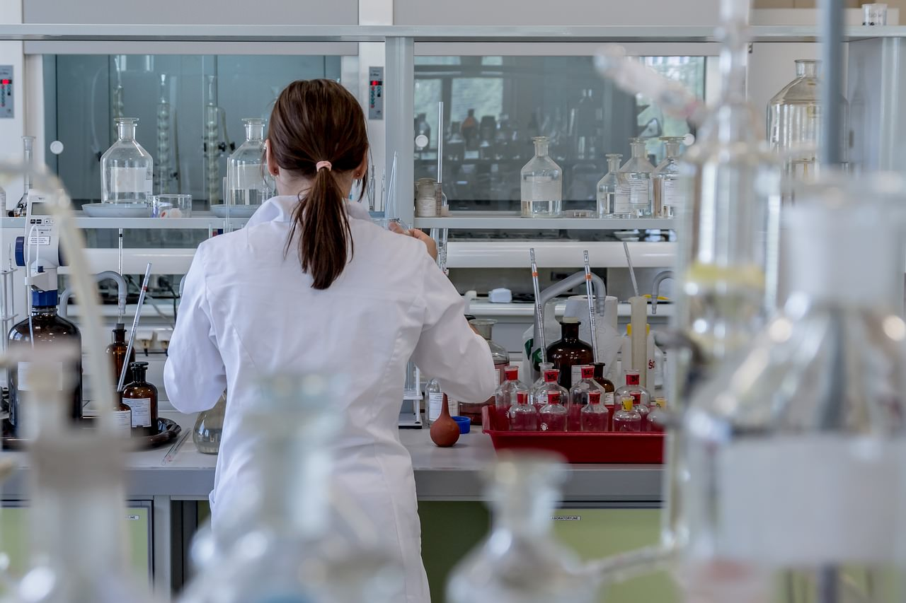
Laboratori aperti:
Studenti del Cardano per un giorno
sabato mattina, due turni dalle 8.30 alle 10.30 e dalle 11.00 alle 13.00
3 dicembre 2022
14 gennaio 2023
G. Cardano
Per iscriversi accedere al sito: https://www.itiscardanopv.edu.it, circa venti giorni prima del’evento

